Slide 1
ibl(instance based learning)
K-NN(ibl 의 한 종류)
Lazy learning
Non parametic learning
Unsupervised learning

Slide 2
Pros and cons
strength
- use data "as is." Doesn't care about the format of the records.
- its ability to adapt. merely incorporating new data makes it possible for IBL to learn about new categories.
- simplicity of algorithm
- no training
cons
- store large amount of historical data
- classifying requires is time consuming
- difficulty of finding optimal distance function or combination function

Slide 3
memory-based reasoning(MBR)
과거에 현재의 문제와 유사한 문제가 존재하였고 그것이 어떻게 해결되었는지를 안다면, 과거의 경험을 바탕으로 현재 문제의 해결책을 추론 할 수 있다는 이론
-> 분류, 예측에 모두 사용가능
-> distance function
-> combination function(답에 도달하기 까지의 결과의 조합)
-> 지리적 위치, 이미지, 복잡한 문자열등과 같이 일반적으로 다른 분석기법으로 다루기 힘든 데이터 형태를 다룰 수 있음

Slide 4
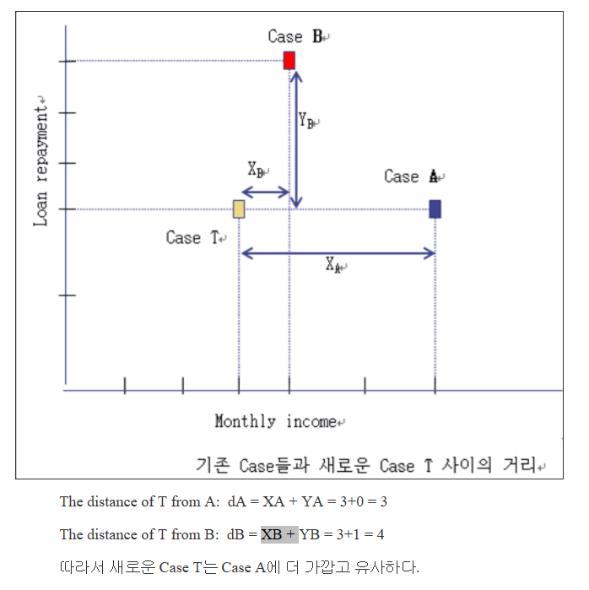
K-NN(nearest-neighbor)
현재의 문제와 유사한 과거사례를 찾기 위하여 사용

Slide 5
KNN
non parametic method (파라미터를 업데이트하는 방식이 아님)
Classification output: majority vote of its neighbor
Regression output: average of the values of its k nearest neighbors

Slide 6
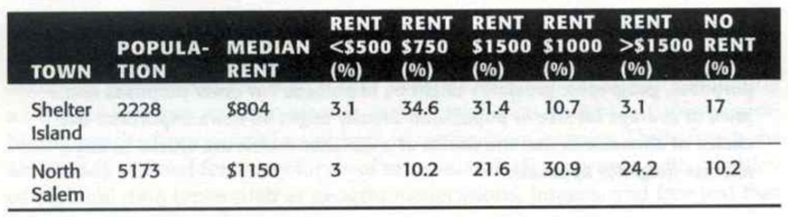
possible combination functions
Common rents
1000, 1500
2K-NN
Median rents
804,1150
average the most common rents of the two neighbors
(1000 + 1500)/2 = $1,250
the actual plurality rents in Tuxedo are $1,000 to $1,500 with the midpoint $1,250. - the median rent is $907
2) pick the point midway between the two median rents
(804 + 1150)/2 = $977

Slide 7
Three main issues in IBL
1) choosing an appropriate set of historical records
-> 각 카테고리당 몇 십개의 데이터 필요
2) choosing the most effective way to represent the training records
-> 반복 데이터를 줄여줘야함
3) choosing the distance function, combination function, and the number of neighbors

Slide 8
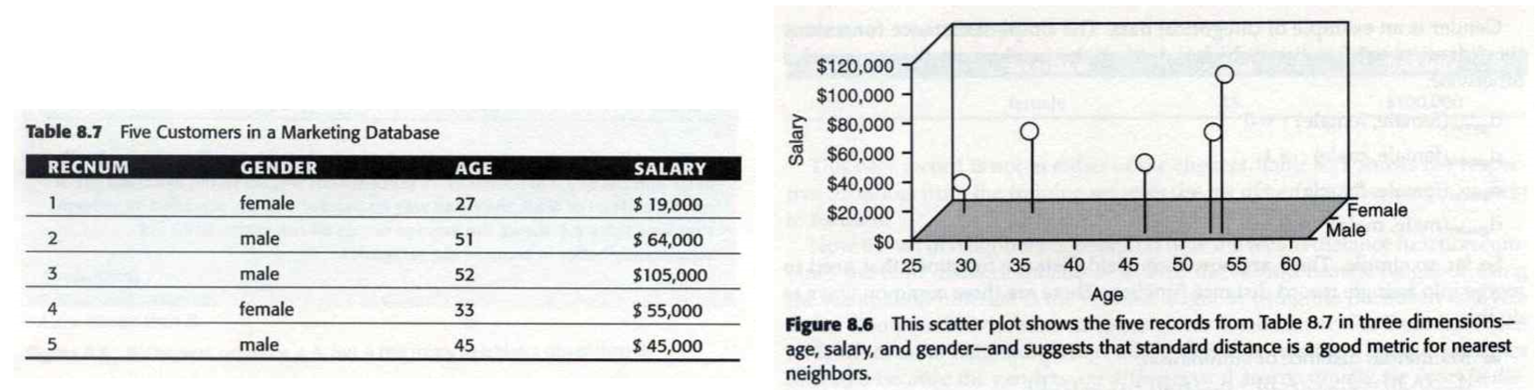
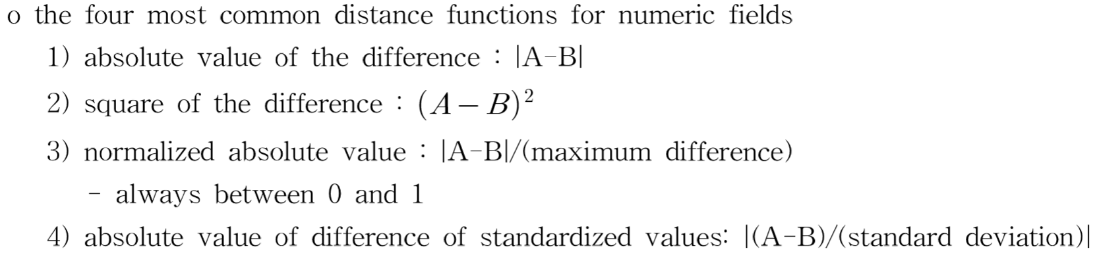
문제예상
분산: 편차 제곱의 합/개수
표준편차: root(분산)
Make nomalized absolute value graph

Slide 9
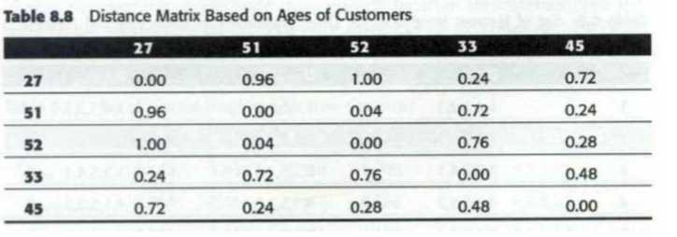

normalized absolute value graph of Age
Most far $d_{age}$

Slide 10
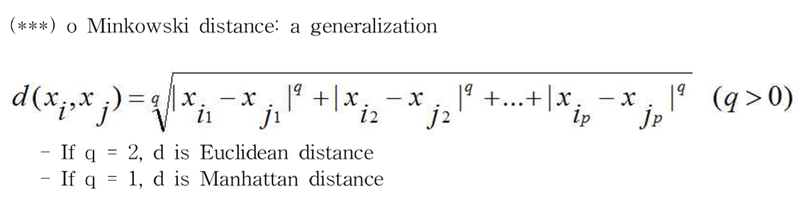
using square of the difference & Manhattan distance
(absolute distance)

Slide 11
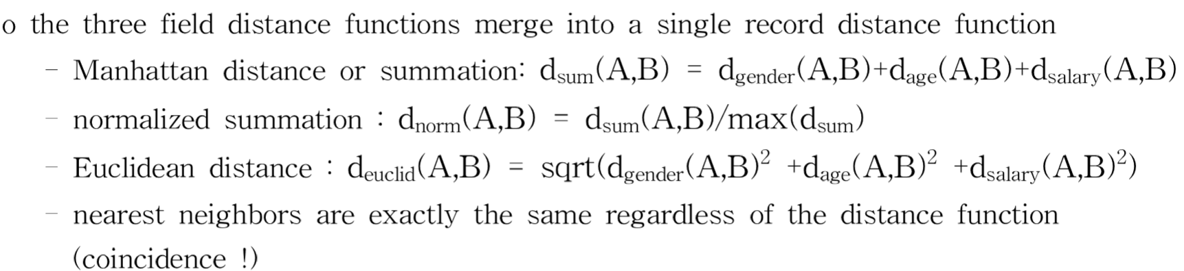
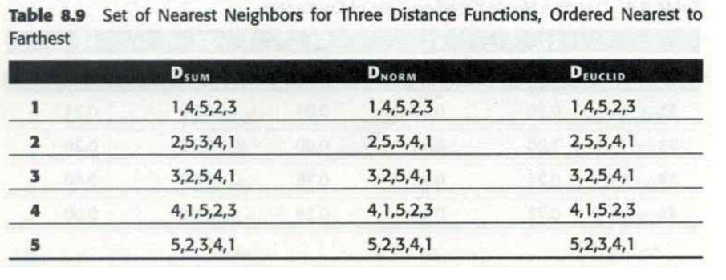
1) Building a Distance Function One Field at a Time
가까운순 으로
인덱스 나열

Slide 12
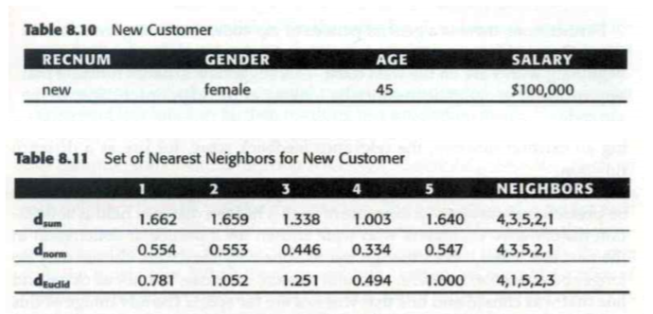
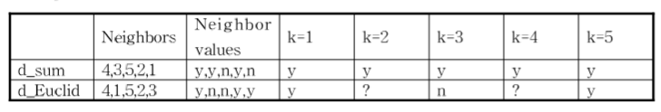
1) Building a Distance Function One Field at a Time

Slide 13
Weight adjusted KNN-> WAKNN -1
-> majority vote 에서 데이터가 많은 class가 새로운 example의 class가 될 확률이 더 클 수 밖에 없기 때문에 weight를 줌
Distance -> similarity measure(weight)
: K(d) {kernel}
Hechenbichler, Schliep: Weighted k-Nearest-Neighbor Techniques and Ordinal Classification Sonderforschungsbereich 386, Paper 399 (2004) Online unter: http://epub.ub.uni-muenchen.de/

Slide 14
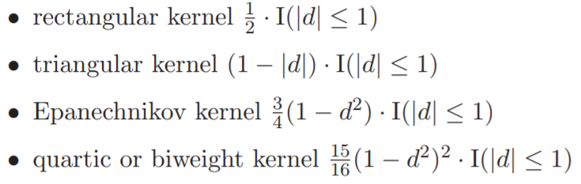
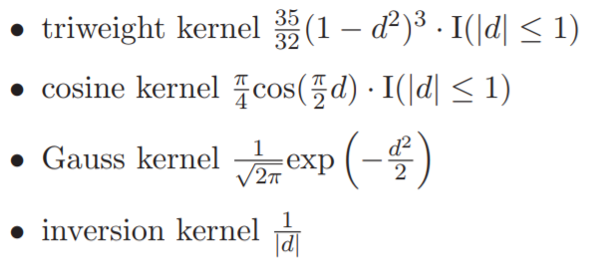
kernel

Slide 15
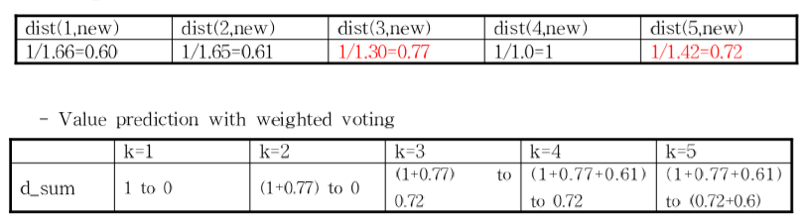
WAKNN-2
Nearest order
->4,3,5,2,1
->y,y,n,y,n
Inversion kernel 사용
Confidence of d_sum prediction of k = sum of winning weight(of y or n) / sum of total weight
K =1 : confidence = (y 승) 1/1
K =2 : confidence = (y 승) (1+0.77)/(1+0.77)
K =3 : confidence = (y 승) (1+0.77)/(1+0.77+0.72)
K =4 : confidence = (y 승) (1+0.77+0.61)/(1+0.77+0.72+0.61)
K =5 : confidence = (y 승) (1+0.77+0.61)/(1+0.77+0.72+0.61+0.6)

Slide 16
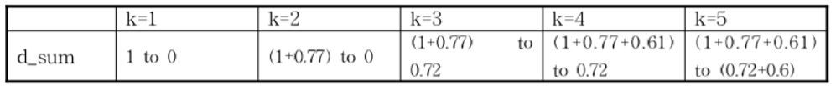
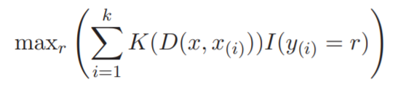
WAKNN-3
y: 1.77/1.77 ->승
n: 0/1.77
y: 2.38/3.1 ->승
n: 0.72/3.1
waknn
짝수 번째의 모호한 값들이 사라졌음
knn
r: y or n

Slide 17
The Basic Approach
k nearest neighbor vote on the answer--"democracy" in data mining
when the task is to assign a single class, it is simply the one with the most votes. (근접한 이웃 갯수가 투표 수)
-> majority vote rule을 적용함
K should be odd to avoid tie-break
K가 홀수 여야지 결정을 할 수 있음 (같은 투표수 피함)
Use c+1 neighbors when there are c categories to ensure that at least one class has a plurity (적어도 하나의 클래스가 여러수 (복수) 를 가지도록 함)

Slide 18
Getting the Best Results
Class당 충분한 instance가 있어야함
기본적인 distance function 사용(Minkowski distance)
K 잘 설정하기
기본적인 combination function과 weighted voting 사용

Slide 19
How to Choose k
Average of k
-> 노이즈가 있으면서 overlap되는 데이터가 있을 때
Large k
-> noise에 덜 민감하다
-> 겹치는 data에 덜 민감하다
Small k
-> 공간의 미세한 구조를 더 잘 포착한다
-> training set 이 작을 때 필요함

